Slide 1
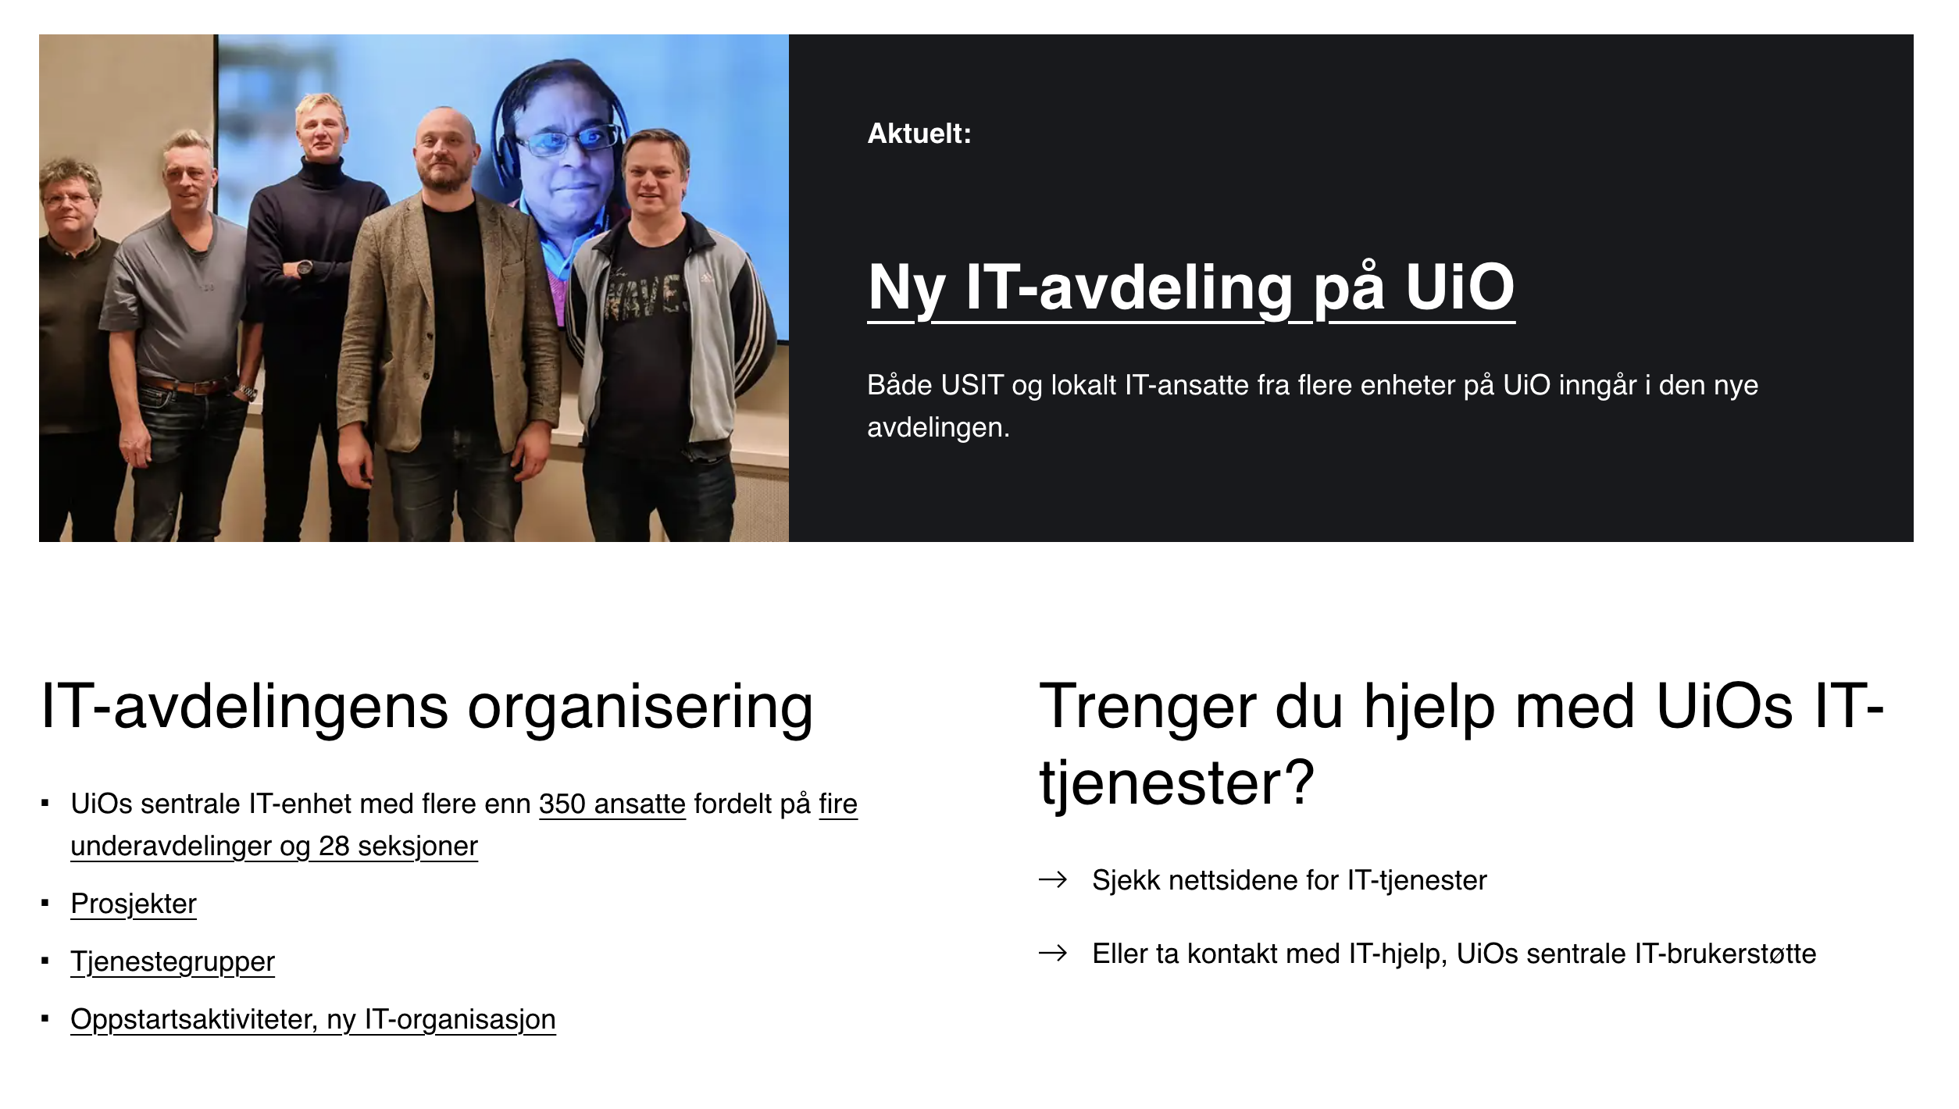

Slide 2
Masterplan for IT
Organisering av IT-avdelingen
Strategiske koordineringsgrupper
Finansiering
-> Udir fikk ansvar og myndighet til å følge opp anbefalingene

Slide 3
OU-IT prosjektet (2020-2022)
«Tilpasset» organisering ble vedtatt av styret på første møte i 2021
«Tilpasset» betydde at fakultetene kunne velge om de gikk helt med eller ikke
Felles IT-hjelp (tidligere helpdesk) var obligatorisk
-> Medfak og Matnat valgte å beholde sin lokal-IT-organisasjon

Slide 4
Ny organisasjon vedtatt sommer 2022
Implementert fra 1/1-2023
Kick-off i går

Slide 5
Ny IT-organisasjon -> IT-avdelingen (USIT)
Fokus på brukeren
Fokus på kommunikasjon
Samarbeid / sammenslåing med lokal-IT
  UiO som siste BOTT-institusjon som gjør dette (NTNU er litt delvis i mål)
Flatere, ingen gruppeledere, kun 3 ledelsesnivåer
Fokus på agile fleksible team, oppfordring til hospitering

Slide 6
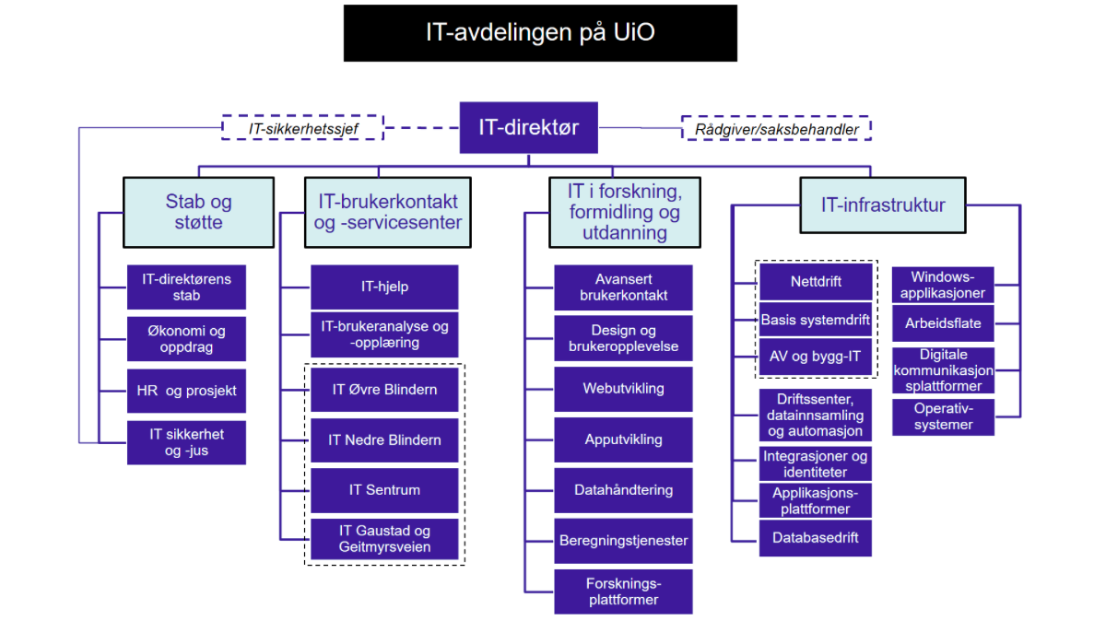

Slide 7
Aktuelle problemstillinger for IT-avdelingen
Må levere mer IT enn vi har finansiering til
Stadige prosjektmidler – lite til varig drift
>>50% av omsetning kommer fra salg
350 ansatte
Fokus på kompetanse
Vanskelig å beholde og rekruttere grunnet lønnskonkurranse også i det offentlige (Nav, Skatt, SIKT, Politi mfl)

Slide 8
Underavdeling for Forskning, Formidling og Utdanning
Slått sammen webseksjonen (gruppe for UX, gruppe for publikasjonsløsning og gruppe for webutvikling) med den gamle IT i Forskning
7 seksjoner

Slide 10
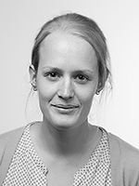
Seksjon for avansert brukerkontakt
Kommunikasjon med forskere
Kommunikasjon med undervisere
Kommunikasjon med beslutningstakere og andre (SK*, Fagråd mfl)
Følge opp skytjeneste-porteføljen
Følge opp kompliserte saker som spenner over flere seksjoner eller krever uvanlig oppfølgning
Overordnet ansvar for brukerdokumentasjon og veiledning av brukere på våre tjenester for «FFU»

Slide 11
Blogg

